Slide 1
«Об изменениях в процедуре
предоставления государственной услуги «Аттестация педагогических работников Ярославской области, осуществляющих образовательную деятельность»»
Подготовила:
Медовикова Алевтина Анатольевна,
Старший воспитатель первой квалификационной категории

Slide 2
Основными задачами проведения аттестации являются:
стимулирование целенаправленного, непрерывного повышения уровня квалификации педагогических работников, их методологической культуры,
профессионального и личностного роста;
определение необходимости повышения квалификации педагогических работников;
повышение эффективности и качества педагогической
деятельности;
выявление перспектив использования потенциальных возможностей педагогических работников;
учёт требований федеральных государственных образовательных стандартов к кадровым условиям реализации образовательных программ при
формировании кадрового состава организаций;
обеспечение дифференциации размеров оплаты труда педагогических работников с учетом установленной квалификационной категории и объема их
преподавательской (педагогической) работы.

Slide 3
Основными принципами
проведения аттестации являются
 коллегиальность,
 гласность,
 открытость, обеспечивающие объективное
отношение к педагогическим работникам,
 недопустимость дискриминации при проведении аттестации.

Slide 4
Основные моменты процедуры аттестации педагогических
работников
Квалификационная категория устанавливается сроком на 5 лет.
Срок действия квалификационной категории продлению не подлежит.
При аттестации педагогические работники могут воспользоваться льготами в соответствии с Региональным отраслевым соглашением по организации системы образования Ярославской области на 2020-2022 г.г.
«Информация о результатах профессиональной деятельности» передается
через систему АСИОУ (при отсутствии АСИОУ на бумажном носителе).

Slide 5
Приказом департамента образования Ярославской области от 12.08.2022 г. № 38-нп «О внесении изменения в приказ департамента образования Ярославской области от 19.11.2014
№33-нп» утверждена новая форма заявления о предоставлении государственной услуги «Аттестация педагогических работников организаций Ярославской области, осуществляющих образовательную деятельность»

Slide 6
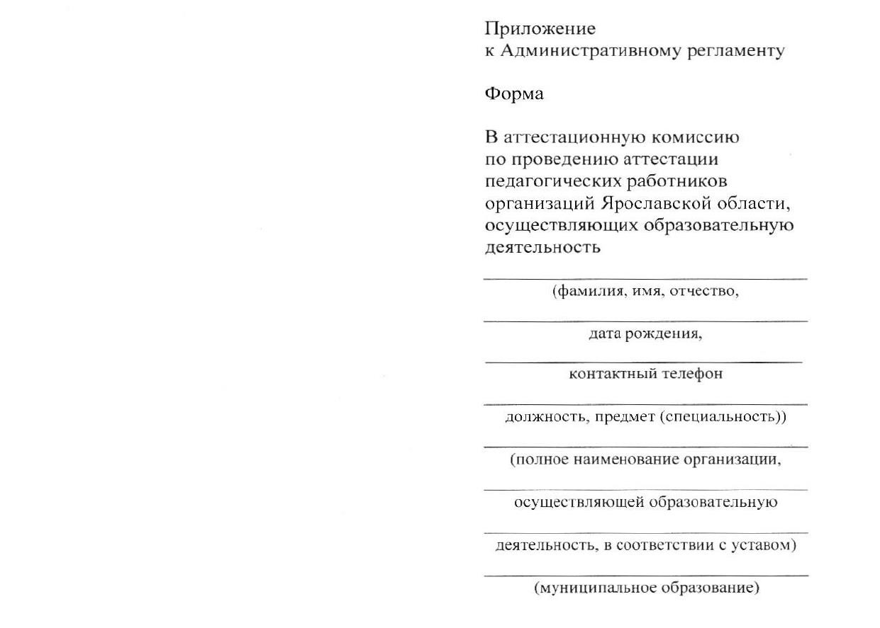

Slide 7
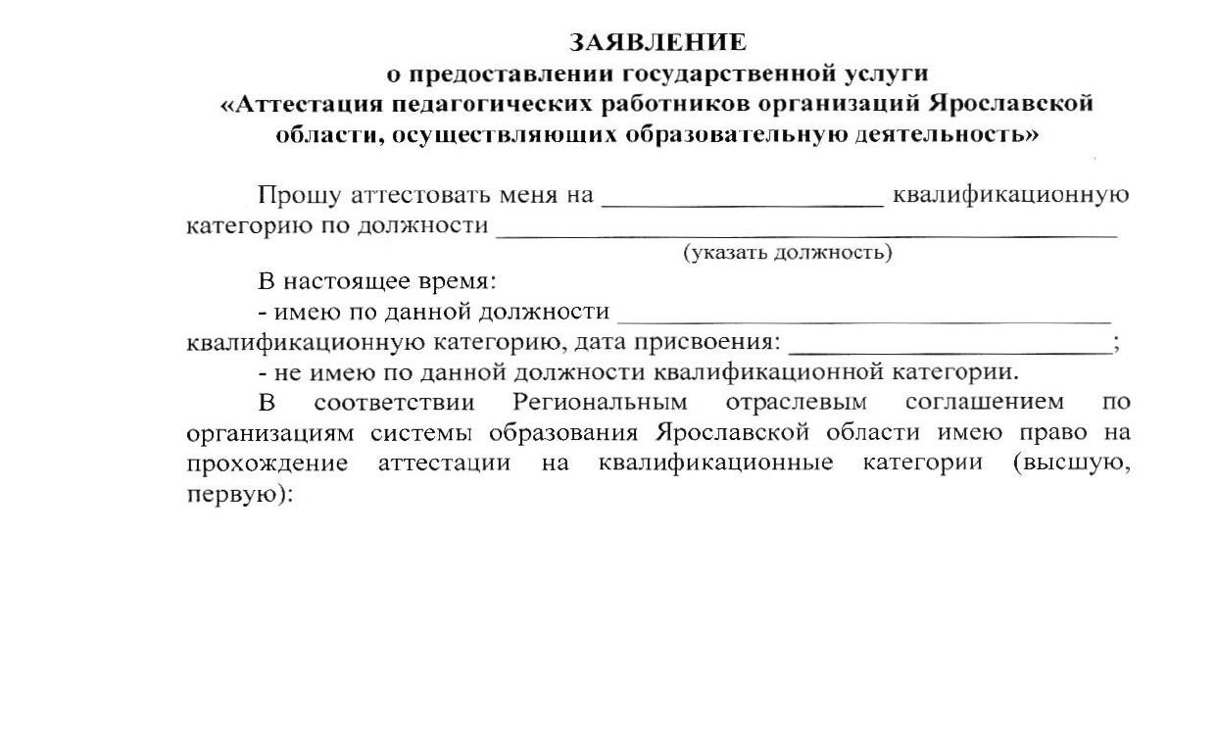

Slide 8
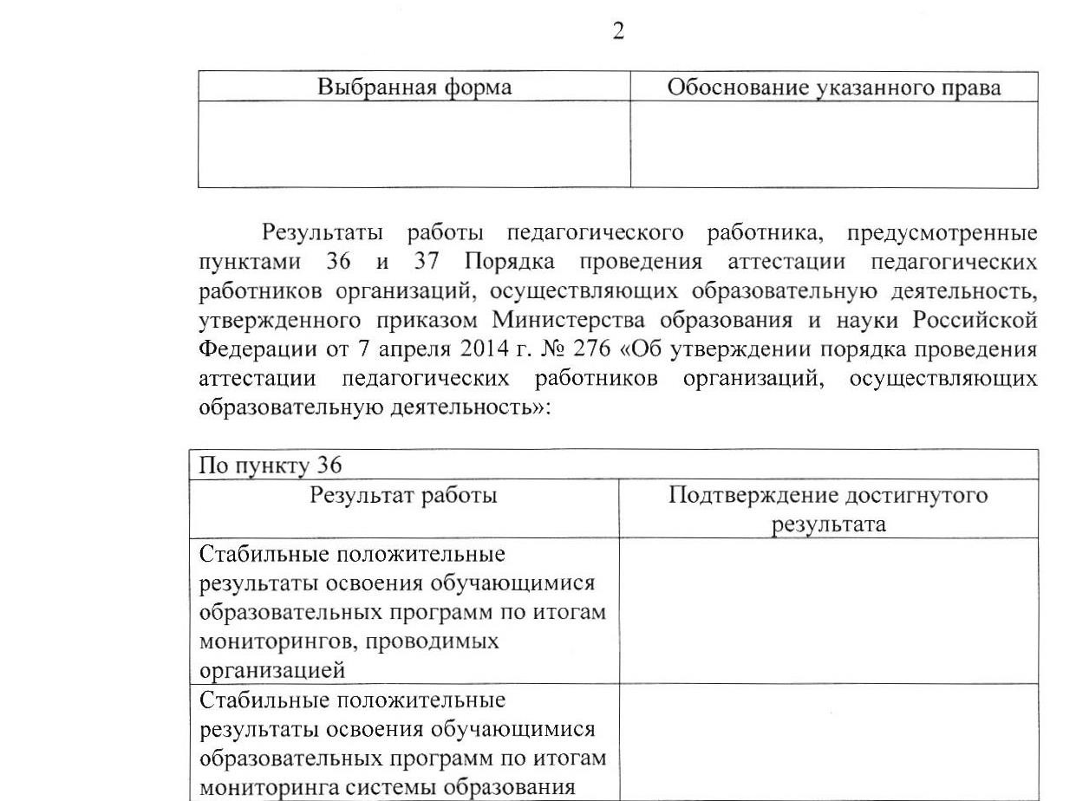

Slide 9
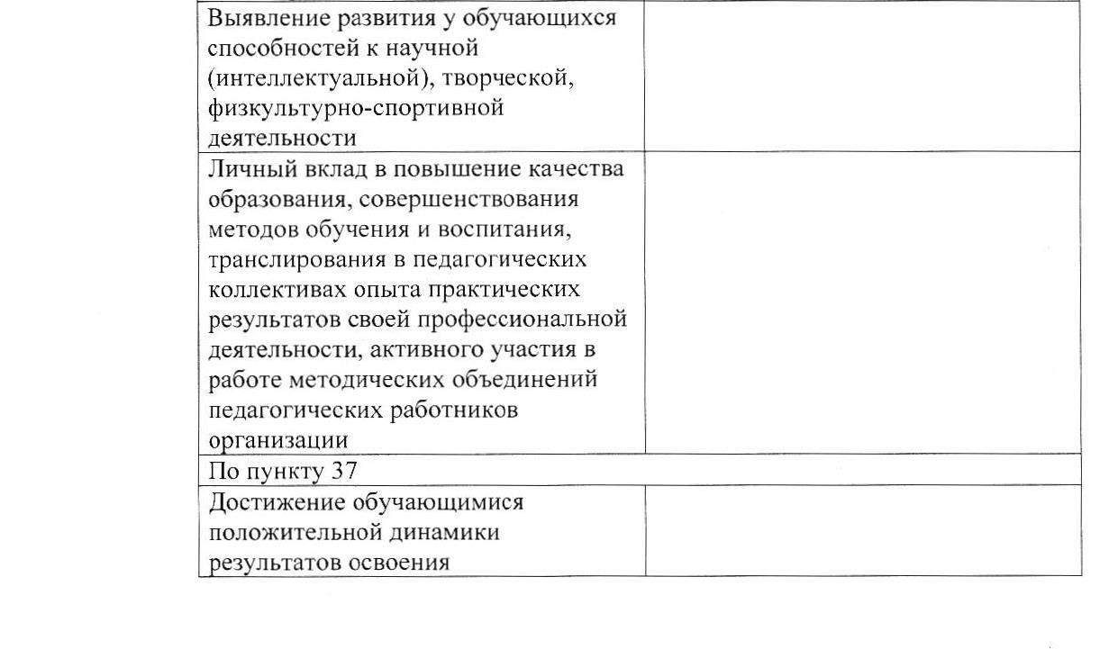

Slide 10
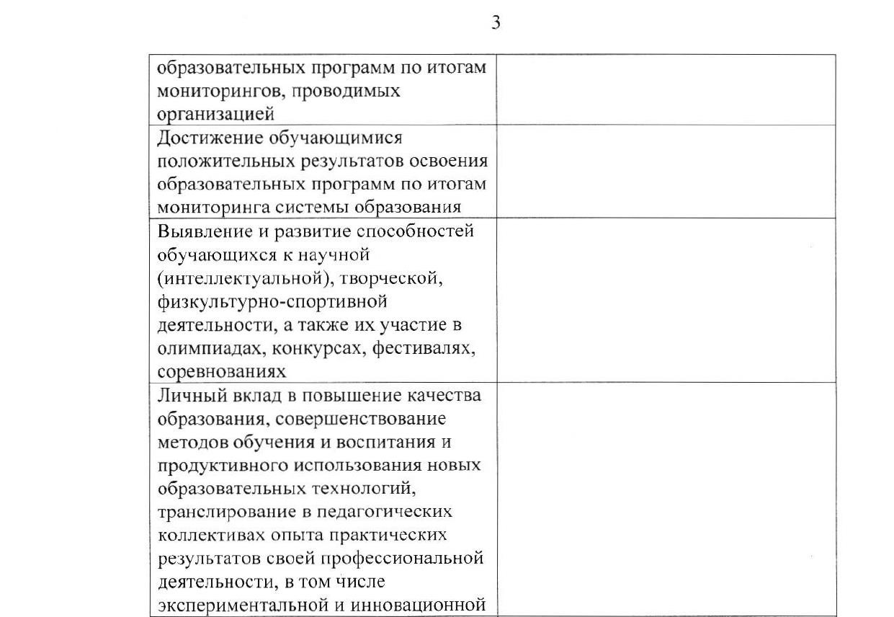

Slide 11
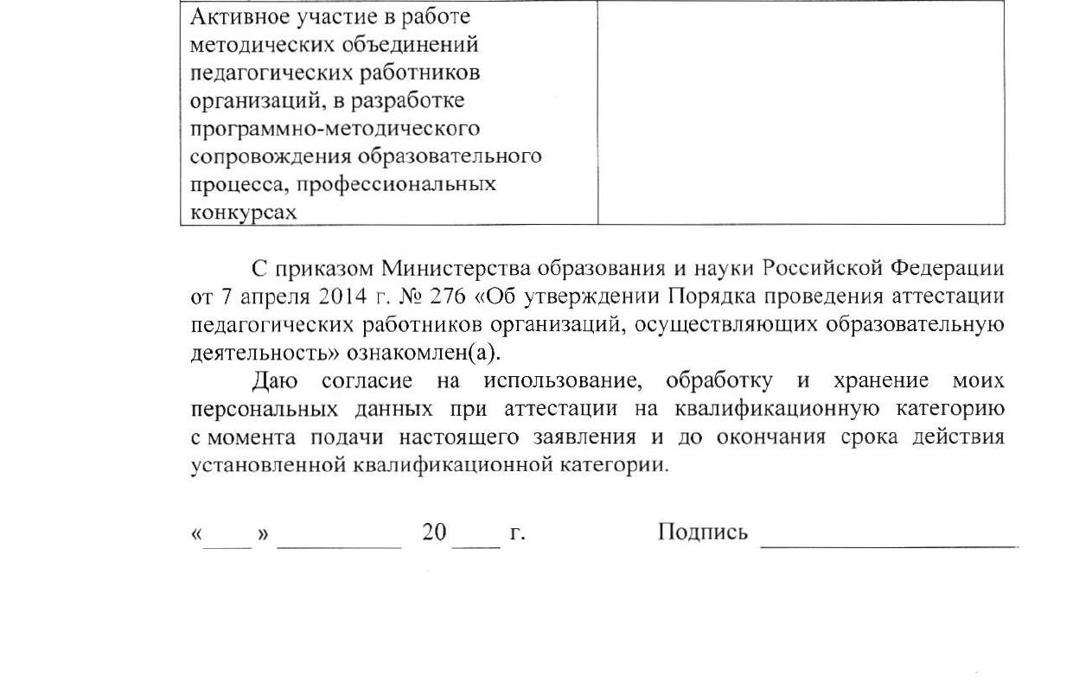

Slide 12
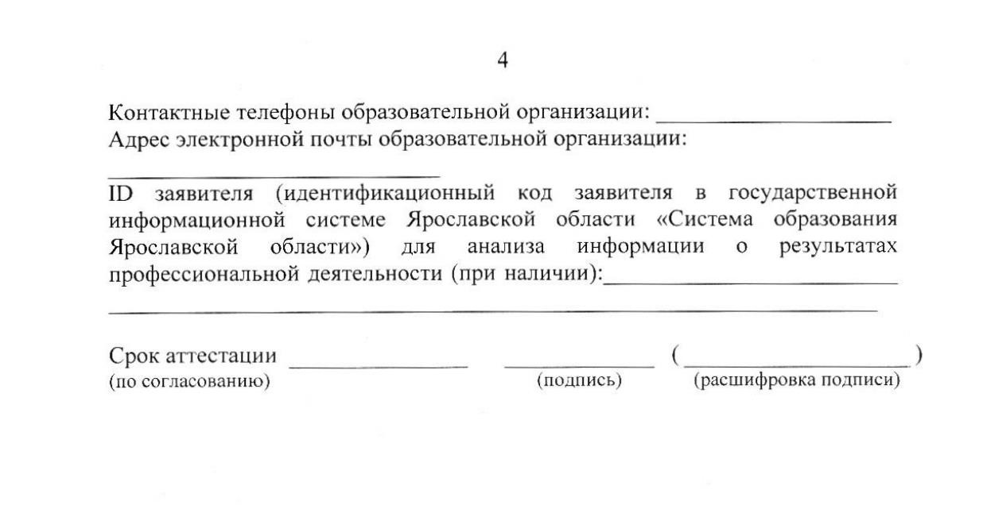

Slide 13
Изменения в процедуре подачи заявления
С 1 ноября 2022 г. заявления принимаются по новой форме (бланк будет размещен на сайте ЦОиККО в разделе Основные сведения по организации аттестации – Бланки).
В таблице пункты 36 и 37 заполнять не нужно, таблицу удалять из формы
нельзя.
На момент подачи заявления аттестуемый представляет «Информацию о результатах педагогической деятельности» в электронном виде (указать ID, наличие отчета будет проверяться специалистами центра на месте) или на бумажном носителе (при отсутствии системы АСИОУ).
Экспертная оценка
представленной
информации
Подготовка
отчета
Подача
заявления

Slide 14
Некоторые рекомендации по заполнению для всех категорий педагогических работников
Информация вносится в таблицу в строгом соответствии с названиями столбцов.
Обращайте внимание на ДОПОЛНИТЕЛЬНУЮ ИНФОРМАЦИЮ! Она должна присутствовать в отчете там, где она указана. Это даст возможность оценить ваш отчет более объективно.
Некоторые таблицы требуют комментариев, хорошо, когда специалист
видит не только цифры в таблице, но и какие-то пояснения к ним.
Комментарии не должны быть пространными, формулируйте пояснения кратко, лаконично и конкретно.
4) Также, следует помнить, что результаты обучающихся должны быть по
тому предмету, который преподает аттестующийся учитель.

